Slide 1
Sistemul statistic de evidență și raportare a datelor privind gestionarea deșeurilor
(inclusiv din plastic)

Slide 3
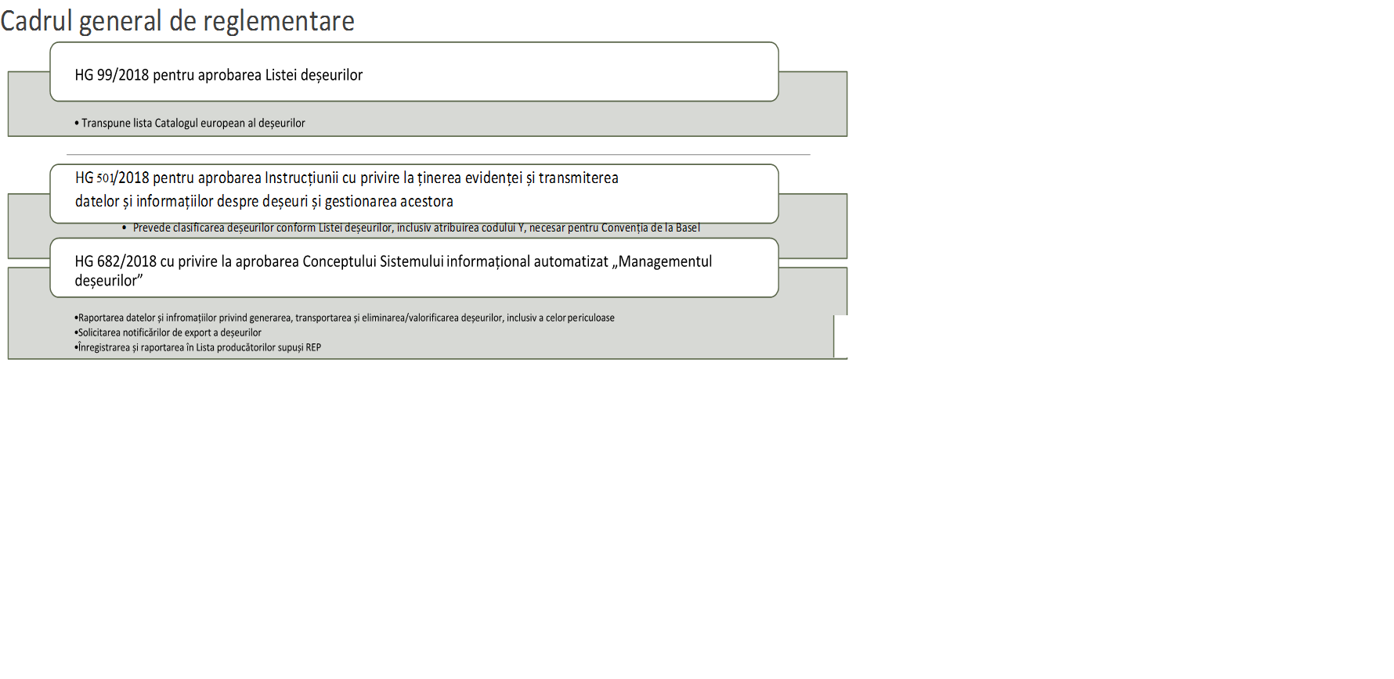

Slide 4
Sistemul SIA MD se bazează pe o procedură de validare de-a lungul lanțului valoric: producătorul sau transportatorul deșeurilor înregistrează datele în sistem, iar destinatarul deșeurilor trebuie să confirme tipul, precum și cantitatea acestora.
SIA MD nu conține deocamdată statistici, deoarece datele sale încă se află într-o fază de validare. Cu toate acestea, autoritățile vor folosi acest sistem în timpul apropiat ca sursă principală de date statistice naționale în domeniul gestionării deșeurilor (inclusiv plastic).

Slide 5
Biroul Național de Statistică Agenția de Mediu

Slide 6
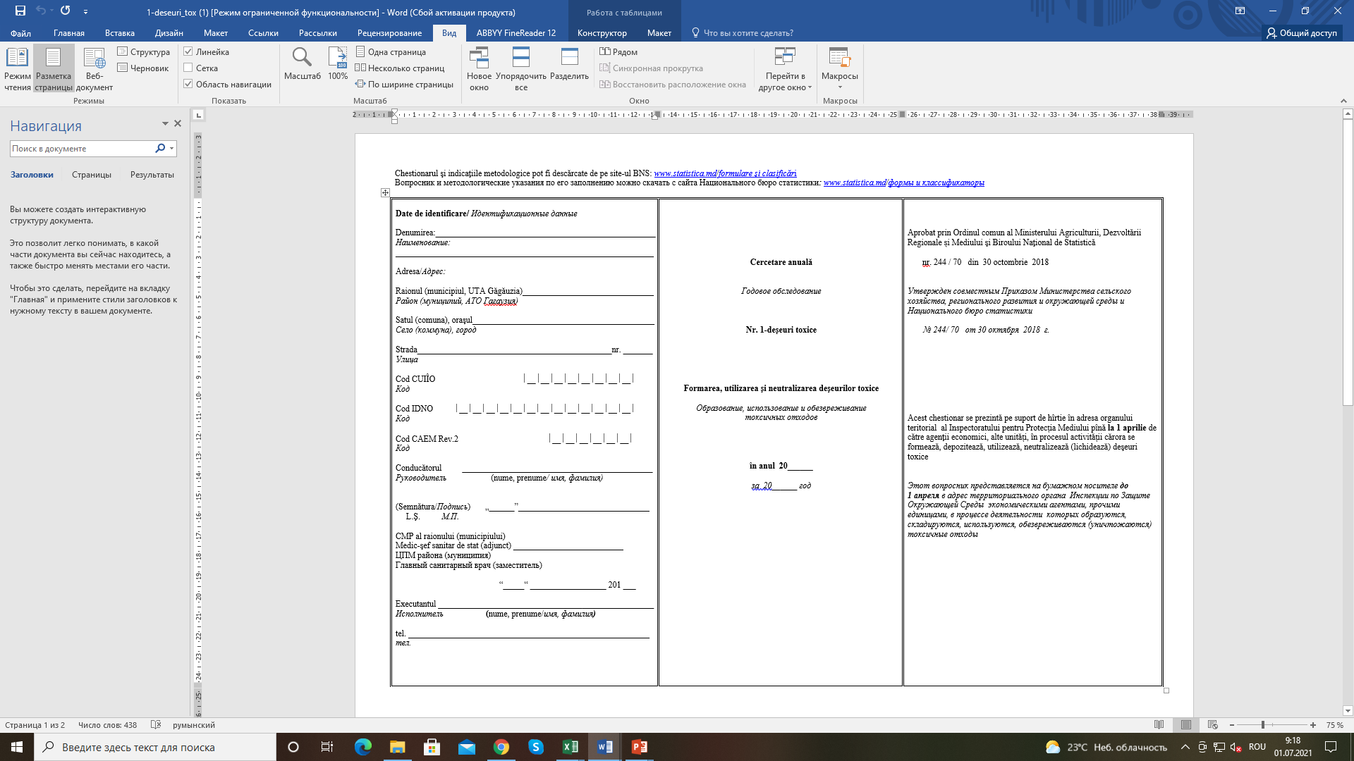
Raportarea datelor privind deșeurile pînă la momentul intrării în vigoare a HG 99/2018 Lista deșeurilor

Slide 7
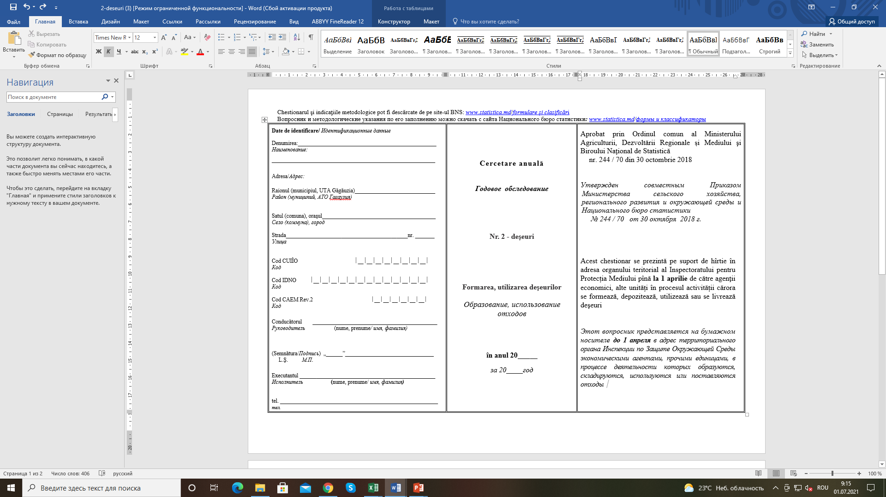

Slide 8
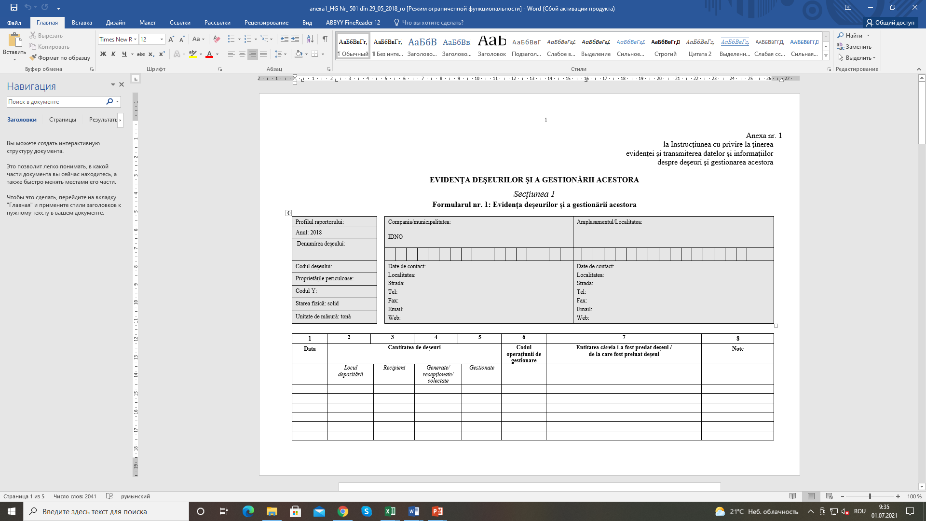
Raportarea gestionării deșeurilor după intrarea în vigoare a HG 99/2018
Evidența internă a gestionării deșeurilor (fiecare ag economic care generează deșeuri)

Slide 9
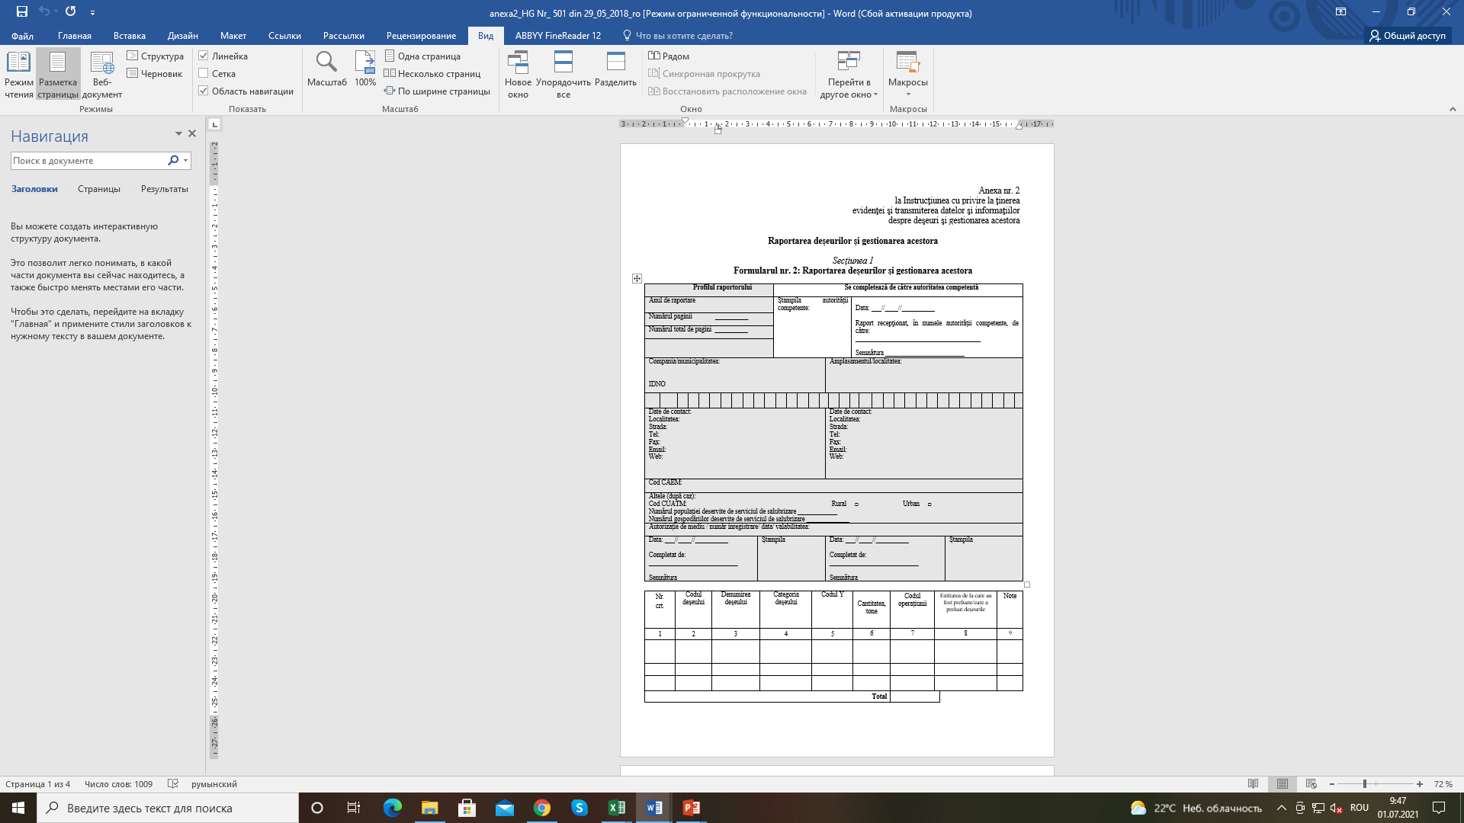
Formatul tipic de raportare în SIA MD
Conținutul standart de date care este necesar de indicat în momentul raportării de către fiecare raportor (generator, colector sau valorificator de deseuri)

Slide 10
Urmare a analizei datelor prezentate de agenții economici pentru anul 2019, Agenția de Mediu a generalizat și prezintă informațiile statistice cu privire la gestionarea deșeurilor, pentru primul an de raportare – anul 2019 prin intermediul SIA MD. Perioada de raportare a datelor privind gestionarea deșeurilor pentru anul 2019 a fost extisă pentru toți agentii economici până la finele anului 2020, de facto termenul oficial de raportare fiind 30 aprilie. Specificul raportării a inclus toate etapele de gestionare a deșeurilor de la etapa de generare a cantităților de deșeuri, specificate corespunzător după categorie și tip, conform Listei deșeurilor, până la etapa de valorificare cu specificarea codului operațiunii de valorificare.
În procesul de raportare a deșeurilor în SIA MD au fost înregistrate 318 rapoarte primare de la agenții economici, ce constituie circa 50% din lista întreprinderilor care sunt pasibile de raportare. Iar întreprinderile municipale sau serviciile de autosalubritate existente în cadrul primăriilor au prezentat numai 76 rapoarte primare privind activitatea de gestionare a deșeurilor
GENERAREA DEȘEURILOR. În conformitate cu datele prezentate de către agenții economici prin SIA MD, în anul 2019 au fost generate 627,2 mii tone de deșeuri, din care deșeuri periculoase 534,4 tone. Cea mai mare parte din deșeurile generate constituie deșeurile municipale 528,2 mii tone, urmate de deșeurile din ambalaje – 39,4 mii tone, deșeuri care provin de la stațiile de epurare a apelor reziduale – 25,2 mii tone, deșeurile din sectorul agroindustrial -16,9 mii tone și alte deșeuri cu cantități mai mici rezultate din alte activități

Slide 11
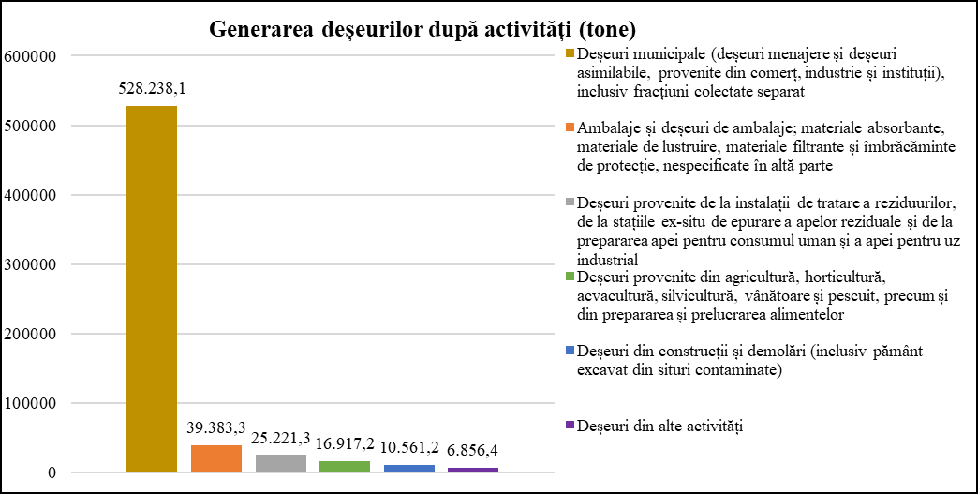
Aproximativ 84% din totalul deşeurilor generate în Republica Moldova în anul 2019 reprezintă „deşeuri municipale" – deşeuri menagere generate, în principal, de gospodării urmate de întreprinderile industriale și de instituțiile publice și sociale, precum şcolile, grădinițele şi spitalele. Ele sunt constituite din deșeurile menagere și deșeurile asimilabile, care sunt colectate separat și deșeurile municipale amestecate. Astfel, din deșeurile municipale generate, 91,4% constituie deșeurile municipale amestecate și numai 7,2% din deșeurile municipale sunt stocate separat.

Slide 12
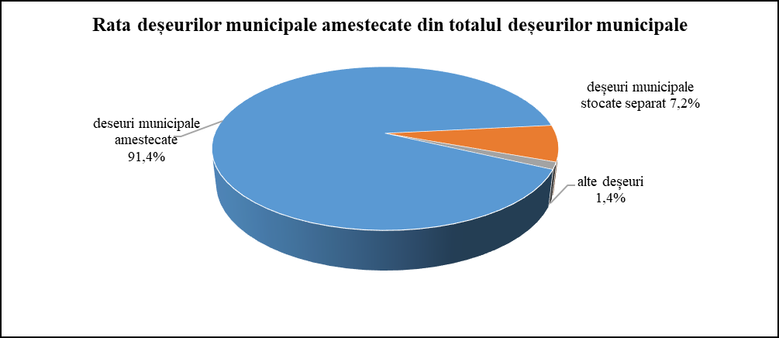
Deșeurile depozitate separat în majoritatea cazurilor fac parte din deșeurile care provin din ambalaje. Conform datelor raportate, în anul 2019 au fost generate 39,4 mii tone de deșeuri de ambalaje. Din acestea 50,1% revin ambalajelor din sticlă, 27,4% - ambalajelor din plastic urmate de ambalajele din hîrtie și carton – 20,4%, celelalte constituind deșeurile din alte tipuri de ambalaje – 2,1%.

Slide 13
COLECTAREA DEȘEURILOR. Pentru anul 2019, întreprinderile municipale și serviciile de autosalubritate care activează în cadrul primăriilor, au raportat în SIA MD colectarea a 586,3 mii tone de deșeuri. Ponderea cea mai mare în totalul deșeurilor colectate revine deșeurilor municipale care au constituit 89,8%, alte categorii de deșeuri reprezentând numai 10,8%. Deșeurile din tratarea apelor uzate care reprezintă nămolurile în urma procesului de epurare a apelor uzate au constituit 25,2 mii tone și au fost raportate de către S.A. Apă Canal și filialele acesteia. Deșeurile din construcții și demolări au fost colectate în cantitate de 10,5 mii tone, din care cea mai mare parte constituie metalele, inclusiv aliajele lor cu o cantitate de 8,4 mii tone. Pentru ambalaje și deșeuri din ambalaje cea mai mare parte revine ambalajelor din materiale plastice – 7,4 mii tone colectate. Deșeurile din prepararea și prelucrarea fructelor, legumelor, cerialelor reprezintă cea mai mare parte din deșeurile agricole colectate – 4,5 mii tone.
Este de menționat că în anul 2019 au fost colectate 2,7 mii tone de baterii și acumulatori, care aproximativ în totalitate reprezintă baterii cu plumb - 2,6 mii tone.

Slide 14
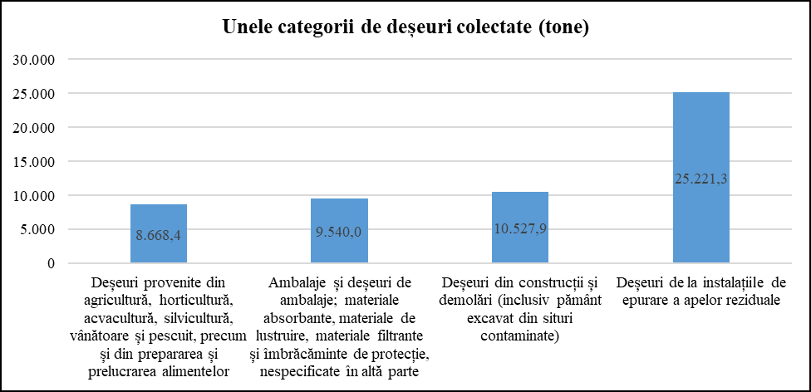
De cele mai dese ori deșeurile colectate au fost transportate la depozitele de deșeuri, pentru deșeurile municipale cota deșeurilor transportate la depozitele de deșeuri fiind de 100%. Celelate deșeuri au fost colectate și depozitate temporar înaintea altor operațiuni de gestionare a deșeurilor.

Slide 15
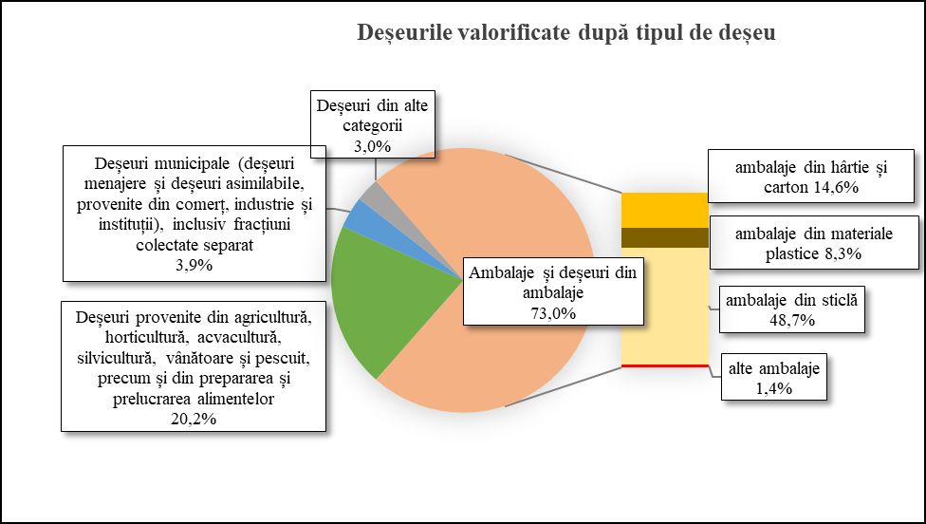
VALORIFICAREA DEȘEURILOR. Etapa de valorificare a deșeurilor include mai multe operațiuni, de la reciclare cu transformarea deșeurilor în produse, materiale sau substanțe, pentru a-și îndeplini funcția inițială sau pentru alte scopuri, până la operațiuni specifice unor activități speciale cum ar fi operațiunea de rerafinarea petrolului.
Potrivit datelor raportate prin SIA MD de către agenții economici, în Republica Moldova în anul 2019 au fost valorificate 40,9 mii tone de deșeuri.
Cantitatea cea mai mare de deșeuri valorificate revine ambalajelor și deșeurilor din ambalaje – 29,8 mii tone, din care circa 49% constituie ambalaje din sticlă. Prezența pe teritoriul țării a întreprinderilor care produc ambalaje din sticlă favorizează buna gestionare a ambalajelor din sticlă și valorificarea acestora. Aceiași situație se atestă și pentru ambalaje din hârtie și carton care sunt valorificate de către întreprinderile din domeniul fabricării celulozei, hârtiei și cartonului.

Slide 16
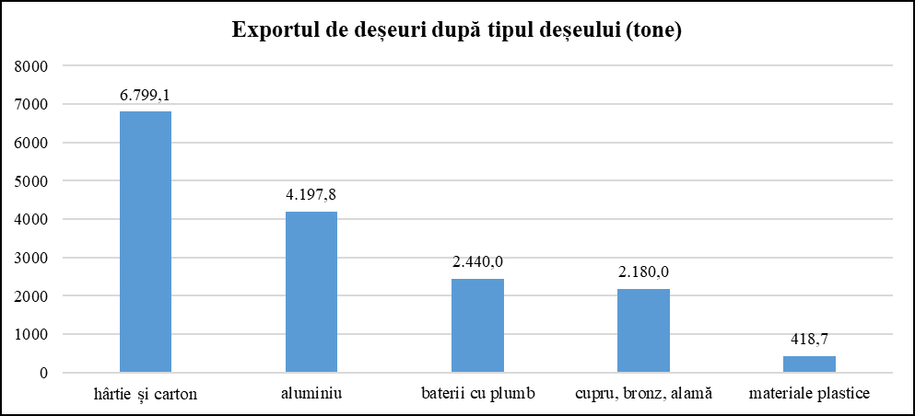
Potrivit datelor raportate prin SIA MD în anul 2019 au fost exportate 17,4 mii tone de deșeuri de diferite categorii.
Cele mai mari cantități de deșeuri exportate din țara noastră au constituit exportul de deșeuri din metale care au însumat circa 8,8 mii tone, aluminiului revenid 4,2 mii tone. Deșeurile din ambalaje și mai exact deșeurile din ambalaje de hîrtie și carton au fost exportate în valoare de 6,8 mii tone iar cele din materiale plastice în valoare de 0,4 mii tone.
În conformitate cu datele raportate de către agenții economici exportatori de deșeuri, deșeurile au fost exportate de cele mai dese ori în țările din Uniunea Europeană.

Slide 17
Mulțumesc pentru atenție!

